Slide 1
10. 회계정보시스템의 개발
제 1 절 회계정보시스템 개발방법론
1. 회계정보시스템 개발방법론
2. 회계정보시스템 개발방법론의 종류
3. 양식과 장부
제 2 절. 회계처리시스템
1. 회계 처리 흐름도
2. 회계 시스템 흐름도
3. 회계 데이터 흐름도
4. 회계 데이터 모형

Slide 2
사례에서 배우자10
Dell의 전자상거래
1984년 Michael Dell에 의해 설립된 Dell Computer는 우편 주문을 통해 PC를 판매한 최초의 회사
주문 생산 모델을 이용하여 고객들이 자신의 맞춤형 PC를 고객들에게 직접 배송
Dell은 인터넷을 통한 직접 마케팅을 실시하였는데 B2B와 B2C를 하였으며 전자협업과 전자 고객 서비스를 제공하고 내부 비즈니스에서의 전자상거래를 실시
인터라넷을 통해 종업원들에게 업무에 필요한 정보와 고객 데이터, 금융 정보 및 상품 정보를 제공하며, 종업원 훈련
1999년 이후로 Fortune이 선정한 가장 존경받는 회사 탑 5를 유지하고 있으며 Fortune 500 및 Fortune Global 500에서의 순위도 지속적으로 높아지고 있다. Dell은 각국에 특화된 100여 개 이상의 웹사이트를 다양한 언어로 운영하고 있으며, 순이익도 증가
e-CRM을 활용하고 있는데 고객에게 가장 효율적인 접근 수단인 인터넷을 사용하여 직접 다가감으로써, 비용과 문젯거리를 줄일 수 있었음. 전자상거래 모델을 성공적으로 활용하여 Dell은 세계적인 기업으로 성장

Slide 3
정보시스템 개발방법론
제도와 규정을 이해하고 업무를 처리해 나가다 보면, 가장 효과적으로 그 일을 처리하는 방법(Method)과 그 과정에서 필요한 지식이 축적되는데, 이를 체계적으로 정의한 것
정보 시스템 구축 시에도 정보 시스템의 구축업무 수행에 필요한 자원, 산출물, 참여자 등을 정의하고 이러한 내용을 일관된 흐름으로 체계적으로 정리한 방법론

Slide 4
회계정보시스템 개발 방법론의 정의
회계정보시스템을 생산하기 위해 반복적으로 수행될 실행 방법을 정리한 것
회계 정보 시스템을 구축하는데 필요한 여러 가지 일들의 수행 방법과 이러한 일들을 수행하려는 절차에서 필요한 소프트웨어 공학 원리에 입각한 각종 기법 및 도구를 기업의 문화를 바탕으로 체계적으로 정리하여 표준화한 것
회계정보시스템을 개발하기 위한 작업 방법이나, 절차, 산출물, 기법 등을 논리적으로 정리해 놓은 체계

Slide 5
회계정보시스템 개발 방법론의 구성요소
구성요소 | 내용
작업 절차 | 프로젝트 수행 시 이루어지는 작업단계의 체계 단계별 활동, 활동 별 세부작업 열거, 활동의 순서 명시
작업 방법 | 각 단계별 수행해야 하는 일 절차/작업 방법
산출물 | 각 단계별로 만들어야 하는 산출물의 목록 및 양식
관리 | 프로젝트 진행 기록 계획수립, 진행관리, 품질, 외주, 예산, 인력관리 등의 기록
기법 | 각 단계별로 작업수행 시 기술 및 기법의 설명
도구 | 각 기법 별 지원도구에 대한 구체적인 사용표준 및 방법

Slide 6
구조적 방법론(Structured Methodology)
구조적 프로그래밍의 개념이 탄생하면서 부터이고, 구조적 프로그래밍의 탄생은 소프트웨어공학의 출범을 알리는 것
1950년대에 시작한 소프트웨어 개발의 역사는 구조적이지 못한 무원칙의 상향식 개발 방식.
개발자의 손이 가는대로 코딩을 해 나갔으며, 로직의 구성 또한 자신만이 알아볼 수 있는 그런 것.
1) 코드가 계층적인 형식과 제한된 구조로 작성된 순서대로 순차적으로 실행한다.
2) 알고리즘을 기술하는 데는 순차(sequencing), 선택(selection), 반복(iteration) 구조면 충분하며, 단일 입구/단일 출구의 처리 구조를 가진다.
3) 철저한 모듈화로 추상화와 정보 은닉을 이루어 프로그램의 구조를 읽기 쉽게 단순화한다.

Slide 7
구조적 방법론의 특징
① 데이터 흐름 지향, 즉 프로세스 위주의 분석과 설계 방식 ② 모듈의 분할과 정복에 의한 하향식 설계 방식 ③ SDLC의 구조를 가진 폭포수 모델이 기본 ④ 소프트웨어의 개발이 목표인 프로세스와 산출물의 구성 ⑤ 데이터의 구성에 대한 설계 방안이 부족 ⑥ 프로젝트 관리 및 조직, 역할 등 방법론적 다른 요소들의 정의가 없음

Slide 8
정보공학 방법론(Information Engineering Methodology)
정보 기술은 급격히 발전해서 4GL, CASE 등의 자동화 도구, 다이어그래밍 도구의 등장으로 이것들을 활용할 필요도 생겨남.
1980년대 중반 James Martin에 의해 정보공학(Information Enfineering)의 체계가 정리되면서 정보공학은 본격적으로 활용.
대규모 정보시스템의 개발에 가장 적합한 방법론으로 인정되어 왔으나, 경직되고 복잡한 구조로 인해 많은 단점들이 생겨났고, 때 맞춰 객체 지향의 개념이 바람을 타고 정보공학의 영역을 허물어 가고 있음.

Slide 9
정보공학 방법론의 특징
① 소프트웨어공학의 기본적 사상, 즉 하향식, 모듈화, 분할과 정복, 폭포수 등은 동일 ② 정보공학은 개별 소프트웨어가 아닌 기업에서 사용되는 정보시스템을 목표로 함 ③ 단순한 업무지원 시스템의 개발은 의미가 없고 기업의 경영전략을 창출하는 정보 전략 계획(ISP; Information Strategy Planning) 작업이 포함됨 ④ 기업의 업무처리에는 안정된 데이터베이스가 중요하므로 데이터 중심의 분석과 설계를 진행 ⑤ CASE 등 자동화를 요구

Slide 10
객체 지향 방법론(Object Oriented Methodology)
추상화와 캡슐화, 상속, 정보 은닉 등 객체를 중심으로 프로그래밍 구조를 단순화하고 재사용성을 강화하는 프로그래밍 방식의 유용성이 증명되면서, 분석과 설계도 객체 지향의 원칙을 적용하려는 것이 객체 지향 분석/설계요, 모든 제반 환경이 결합되어 객체 지향 방법론이 된 것
프로세스와 데이터가 분됨으로써 이를 분석하여 설계와 개발로 연계시키는데 많은 애로를 겪어야 하며 복잡한 기법들이 활용되어야 한다. 또한 완성된 시스템에 대한 요구사항의 확인 결과를 너무 늦게 확인할 수 있다는 점, 산출물의 양과 복잡도가 크다는 점 등 여러 가지 문제를 객체 지향 개발 방법론에서 해결하고 있음.

Slide 11
객체 지향 방법론의 특징
① 반복적, 그리고 점증적인(Iterative and Incremental) 개발 방식 ② 재사용성의 강조 ③ 쉽고 표준화된 표기법 존재 ④ 분산객체 기술의 완벽한 지원 ⑤ OODBMS의 원활한 연계 등 아직 개선의 여지가 많음

Slide 12
컴포넌트 방법론
컴포넌트 기반 개발(CBD: Component Based Development) 방식이 큰 반향을 얻고 있고 있고, 조만간 표준화된 방법론도 등장(이미 여러 방법론들이 나와 있지만)할 것으로 보여 컴포넌트 방법론이 제 4의 비교 대상

Slide 13
<표 10-1> 개발방법론의 비교
개발방법론 | 구조적 방법론 | 정보공학 방법론 | 객체지향 방법론 | 컴포넌트 기반 방법론
연대 | 1960 년대 ~ 1980년대 중반 | 1980년대 중반 ~ 1990년대 중반 | 1990년대 중반 ~ 2000년대 | 1990년대 후반 ~ 현재
목표 | 비즈니스 프로세스 자동화 | 경영전략적 정보시스템 구축 | 재사용 시스템 | 컴포넌트 개발 및 활용
주요모형 | 프로세스 (기능) | 데이터 | 객체 | 컴포넌트
주요기술 환경 | 메인프레임 환경 단위업무 전산화 3세대 언어 (COBOL, Fortran, C) 소프트웨어 공학 태동 | PC보급확산 전사규모의 정보시스템 관계형 데이터베이스 4세대 언어 (Visual Basic, Power Builder, Delphi) 클라이언트/서버 사용자 중심 설계 통합 CASE | 인터넷 이용확산 다양한 SW요구 증대 객체지향 언어 (C++,Java) UML 분산 객체기술 Round-Trip CASE | 비즈니스 기능 단위 컴포넌트 J2EE 기반 기술 COM 기반 기술 웹서비스 기술 기존 시스템 연동 기술 애플리케이션 서버
주요 기법 | 기능모형 (자료흐름도, 자료사전, 기능명세) 프로그램 구조 설계 (구조도, 모듈명세) | 데이터 모형 (객체 관계도) 정보전략계획 BRP 분산설계 | 객체모형 위험관리 반복적/점진적 개발 분석/설계 패턴 설계 개선 (Refactoring) | 컴포넌트 명세 컴포넌트 추출 컴포넌트 연동 아키텍처 설계
특징 | 학습용어 보편적 활용 | 안정된 개발 방법론 | 실세계 개념 모형 UML 사용 확산 | 적기 개발 개발 비용 감소
산업 구조 | 소품종 다량생산 | 다품종 소량생산 | 인터넷비즈니스 | 인터넷비즈니스
모형화 | 기능 모델링 | 데이터 모델링, 프로세스 모델링 | 객체지향 관점, UML | 객체 모델링, 컴포넌트 모델링

Slide 14
<그림 10-14> 회계 처리 시스템의 개요

Slide 15
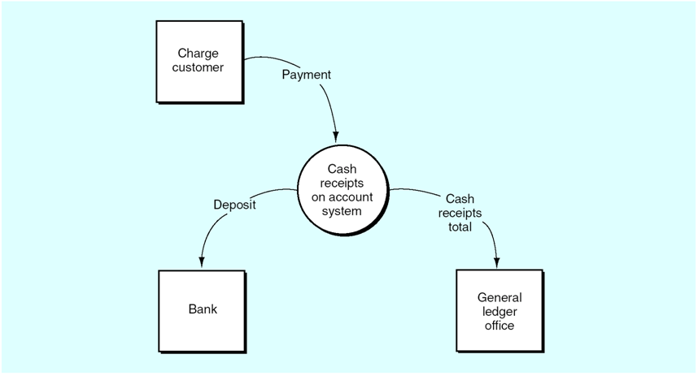
<그림 10-19> 현금 영수 프로세스의 배경도

Slide 16
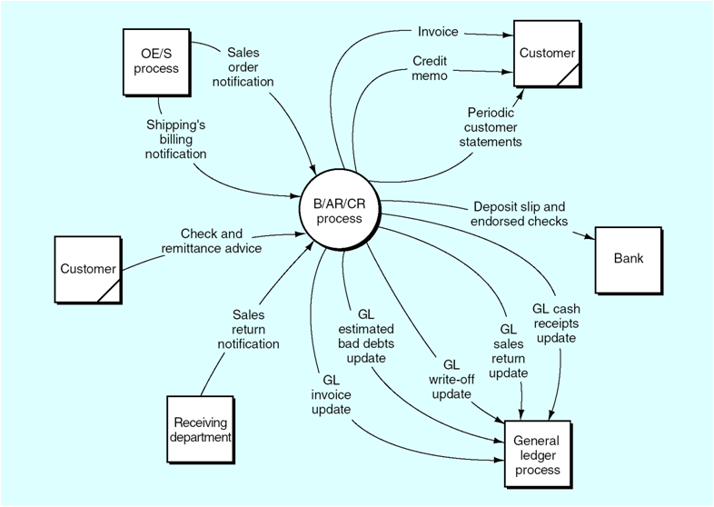
<그림 10-22> 대금청구/외상매출금/현금 영수 업무 배경도

Slide 17
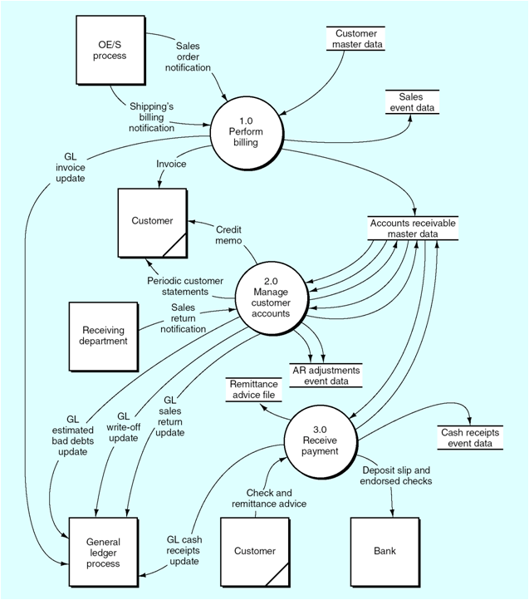
<그림 10-23> 대금청구/외상매출금/현금 영수 업무(수준 0 DFD)

Slide 18
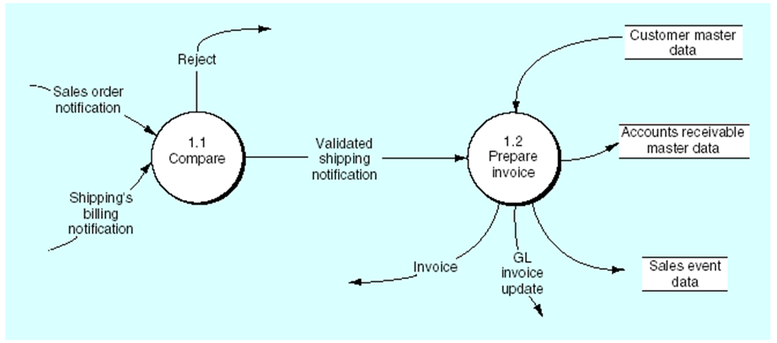
<그림 10-24> 대금청구/외상매출금/현금 영수 업무(수준 1 DFD)

Slide 19
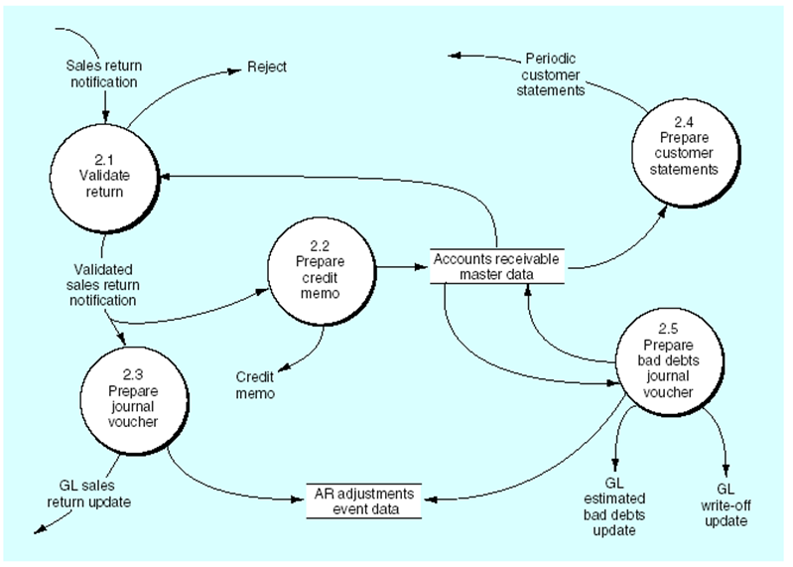
<그림 10-25> 대금 청구/외상매출금/현금 영수 업무(수준 1 DFD)

Slide 20
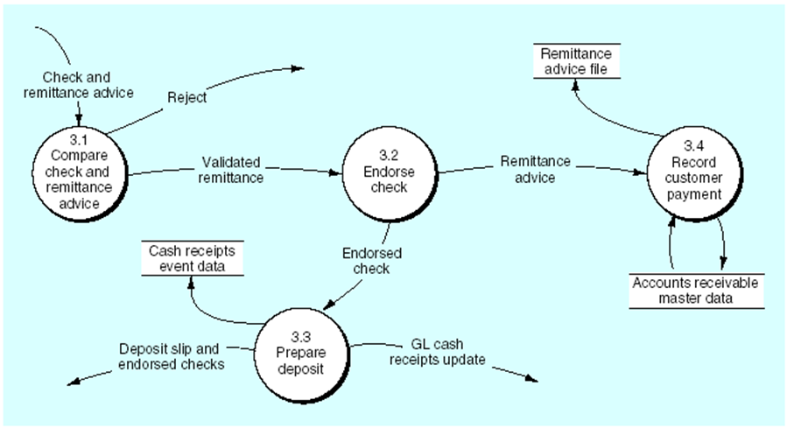
<그림 10-26> 대금 청구/외상매출금/현금 영수 업무(수준 1 DFD)

Slide 21
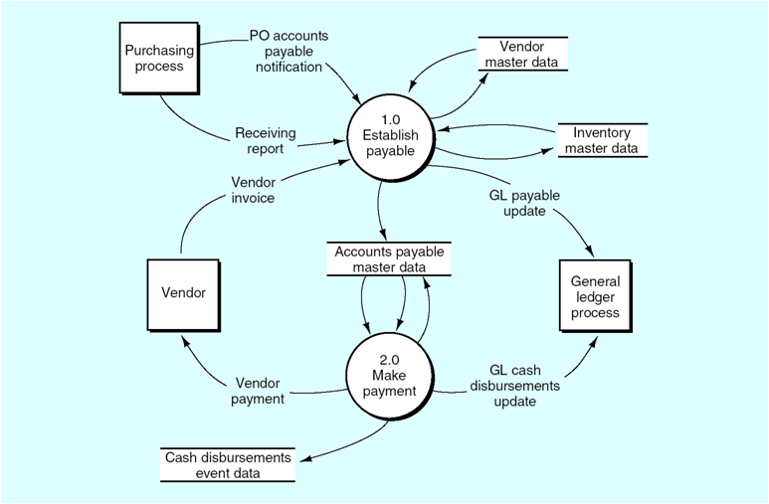
<그림 10-27> 외상매입금/지급 업무 (수준0 DFD)

Slide 22
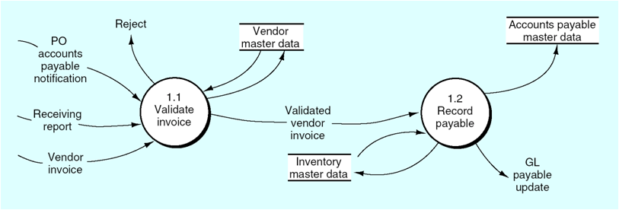
<그림 10-28> 외상매입금/지급 업무 (수준1 DFD)1

Slide 23
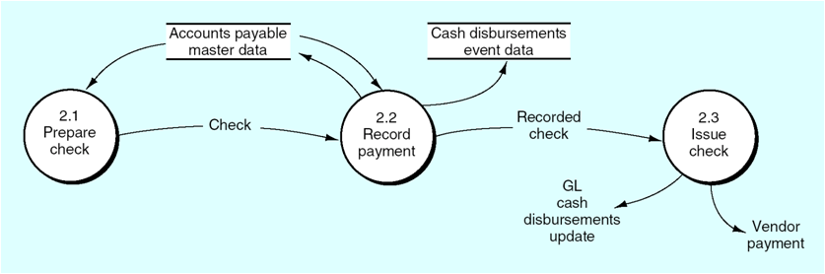
<그림 10-29> 외상매입금/지급 업무 (수준1 DFD)2

Slide 24
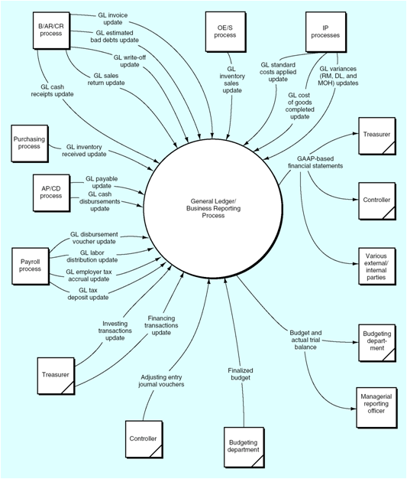
<그림 10-32> 총계정원장/기업 보고 DFD 배경도

Slide 25
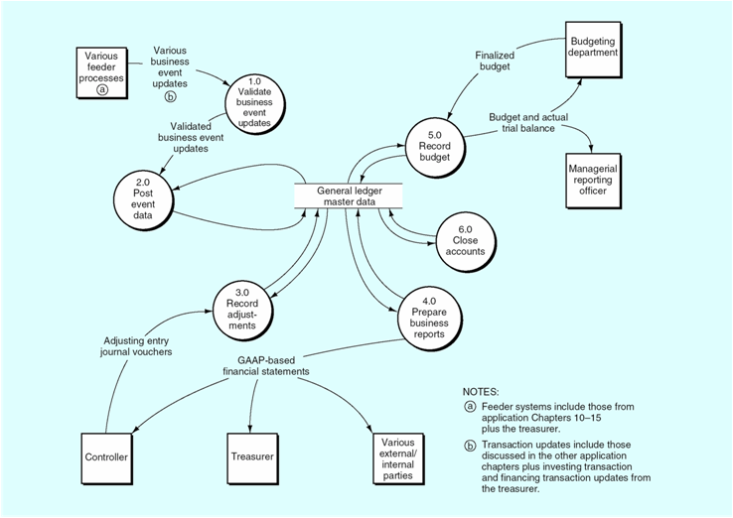
<그림 10-31> 총계정원장/기업 보고 (수준0 DFD)

Slide 26
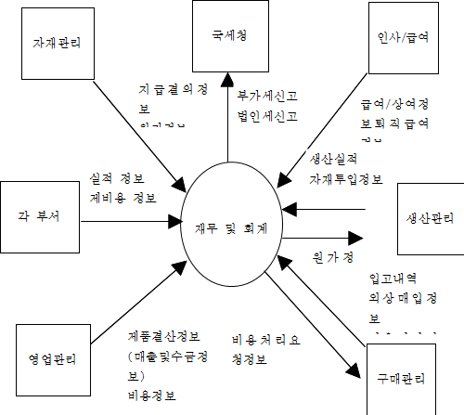
<그림 10-32> 재무/회계 배경도

Slide 27
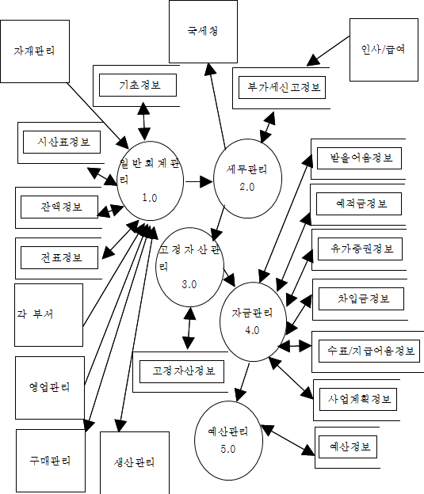
<그림 10-33> 재무/회계 Level 0(상위도)

Slide 28
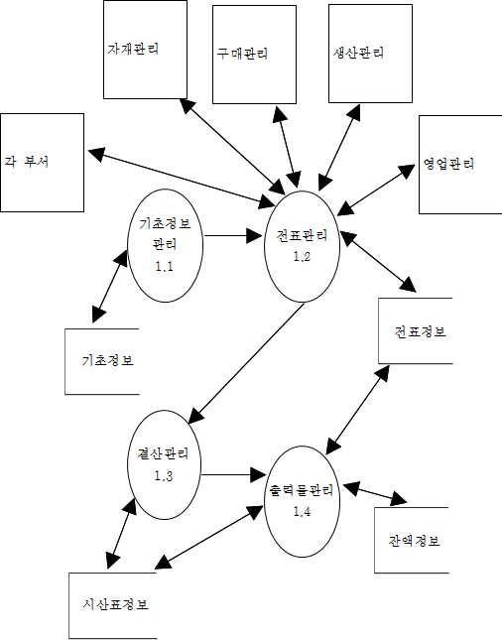
<그림 10-34> 재무/회계-일반회계관리 Level 1(중위도)

Slide 29
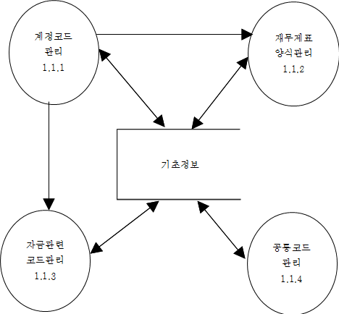
<그림 10-35> 재무/회계-일반 회계 관리-기초 정보 관리 Level 2(하위도)

Slide 30
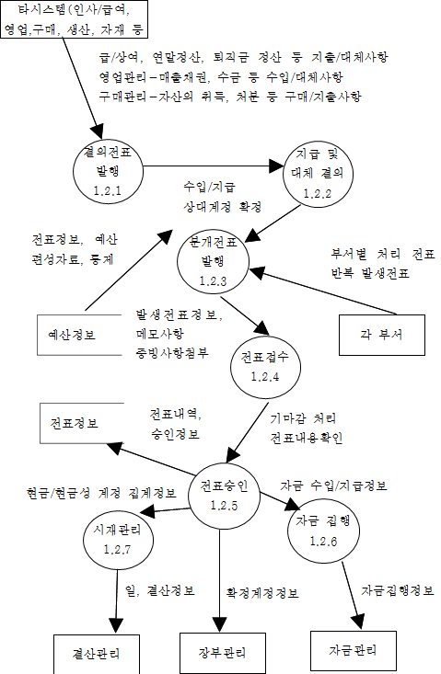
<그림 10-36>재무/회계-일반 회계 관리-전표 관리 Level 2(하위도)

Slide 31
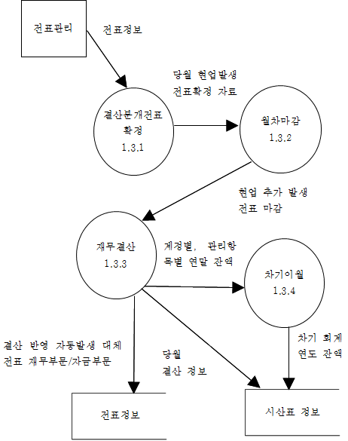
<그림 10-37> 재무/회계-일반 회계 관리-결산 관리 Level 2(하위도)

Slide 32
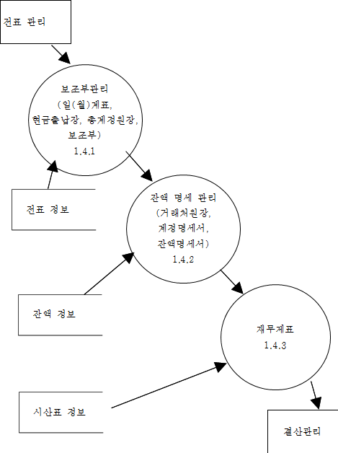
<그림 10-38> 재무/회계-일반 회계 관리-출력물 관리 Level 2(하위도)

Slide 33
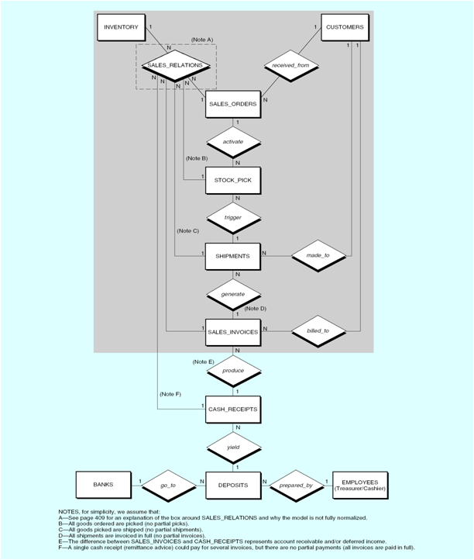
<그림 10-39> 대금청구/외상매출금/현금 영수 업무 ERD

Slide 34
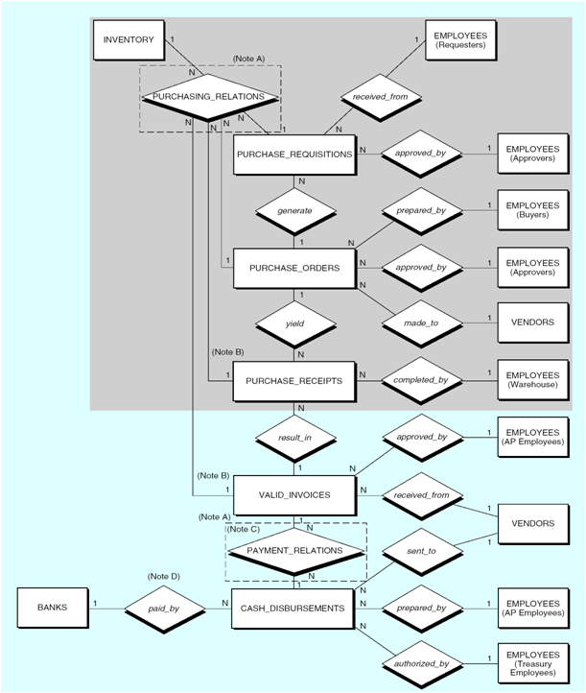
<그림 10-40> 외상매입금/지급 업무 ERD

Slide 35
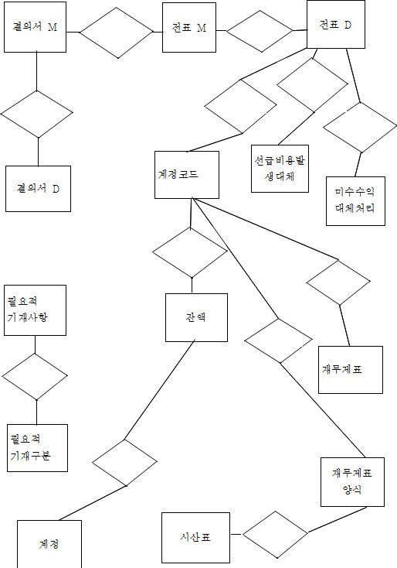
<그림 10-42> 일반 회계 관리 ERD

Slide 36
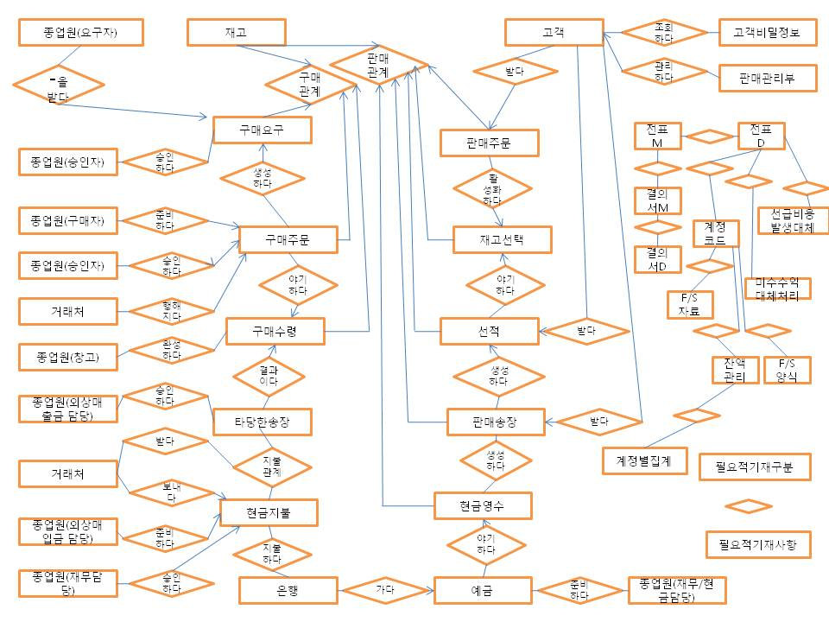
<그림 10-43> 전체 ERD

Slide 37
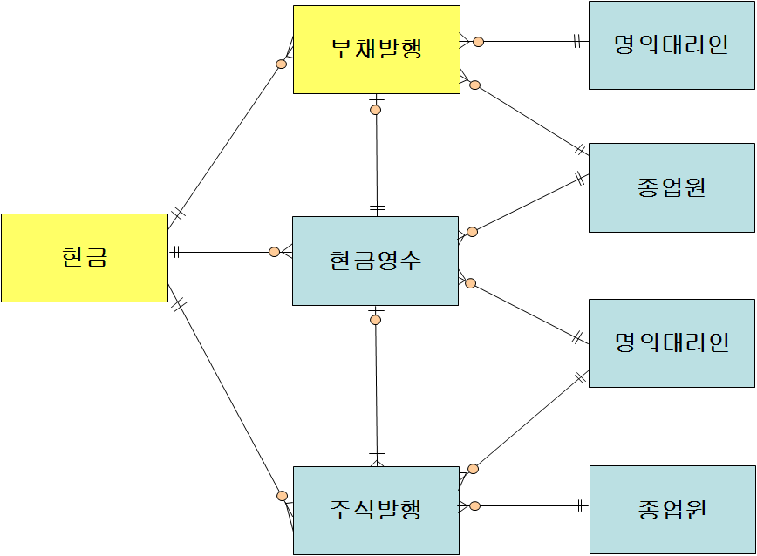
<그림 10-44> 재무 REA 모형

Slide 38
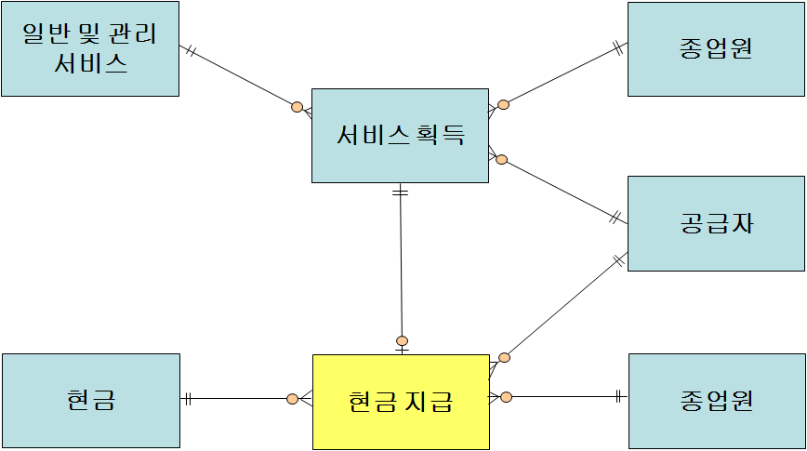
<그림 10-45> 서비스 획득 REA모형

Slide 39
질의 및 응답
질의
응답

